Slide 1
成果発表
日付: 2024/8/9

Slide 2
目次
課題内容
実装の流れ
画像解析、画像処理で使用した手法
その手法を選択した理由
ライブラリ等、開発で使用したもの
成果報告
所感

Slide 3
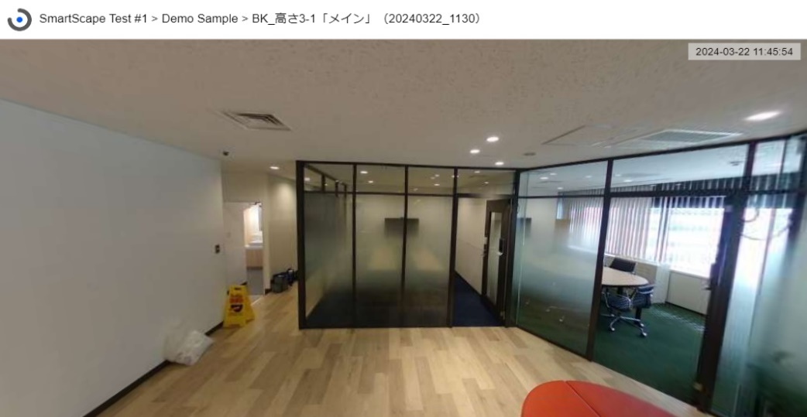
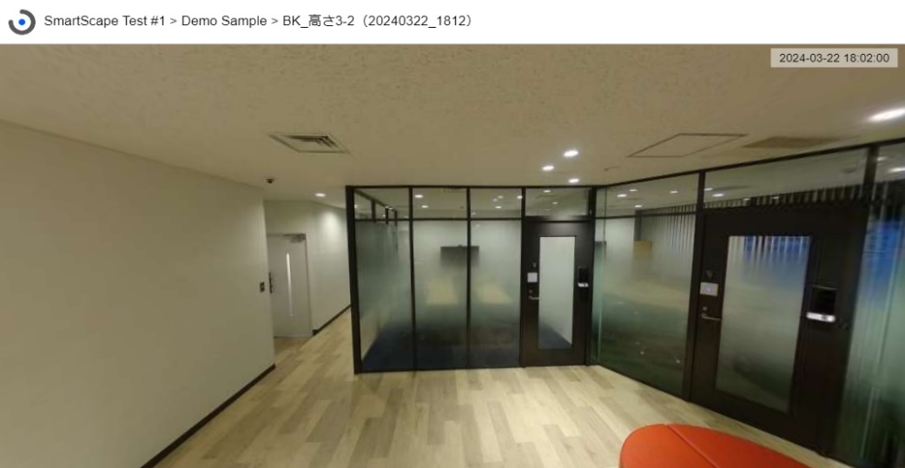
課題内容
時間帯の異なる同じ場所の画像から変化した場所を見つけ出し、ユーザへわかりやすく伝える
廊下に障害物がある
ドアが閉まっている
検討事項
差異検出ロジック
差異検出の精度
ユーザへの提示方法

Slide 4
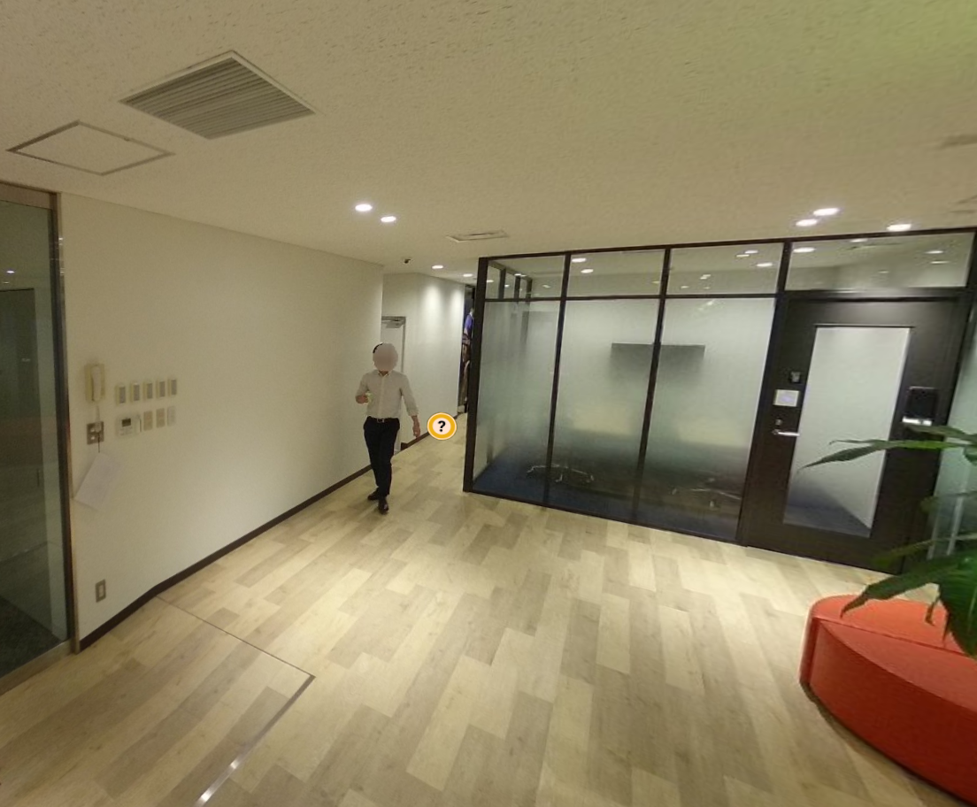
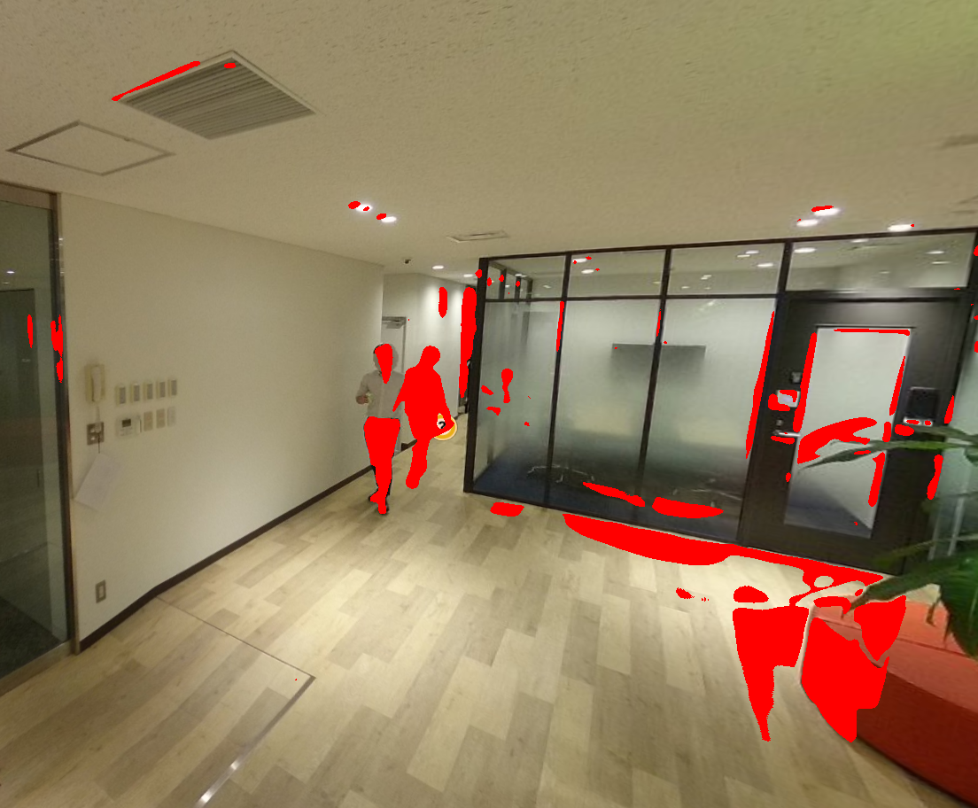
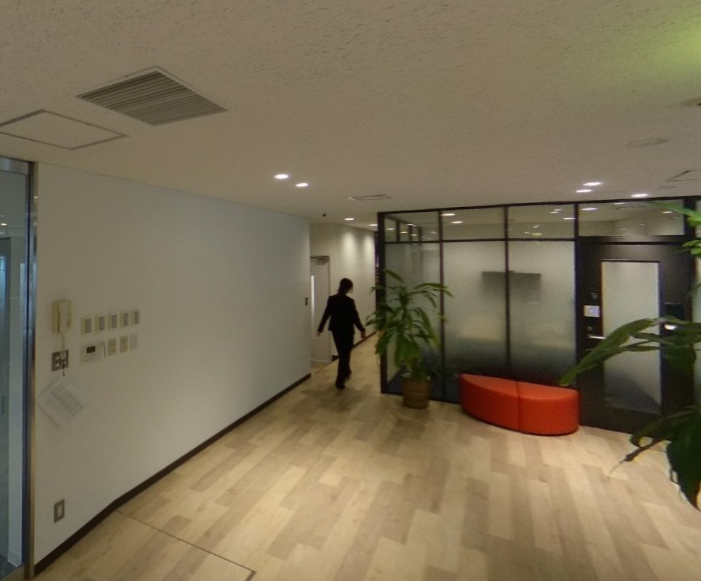
成果報告

Slide 5
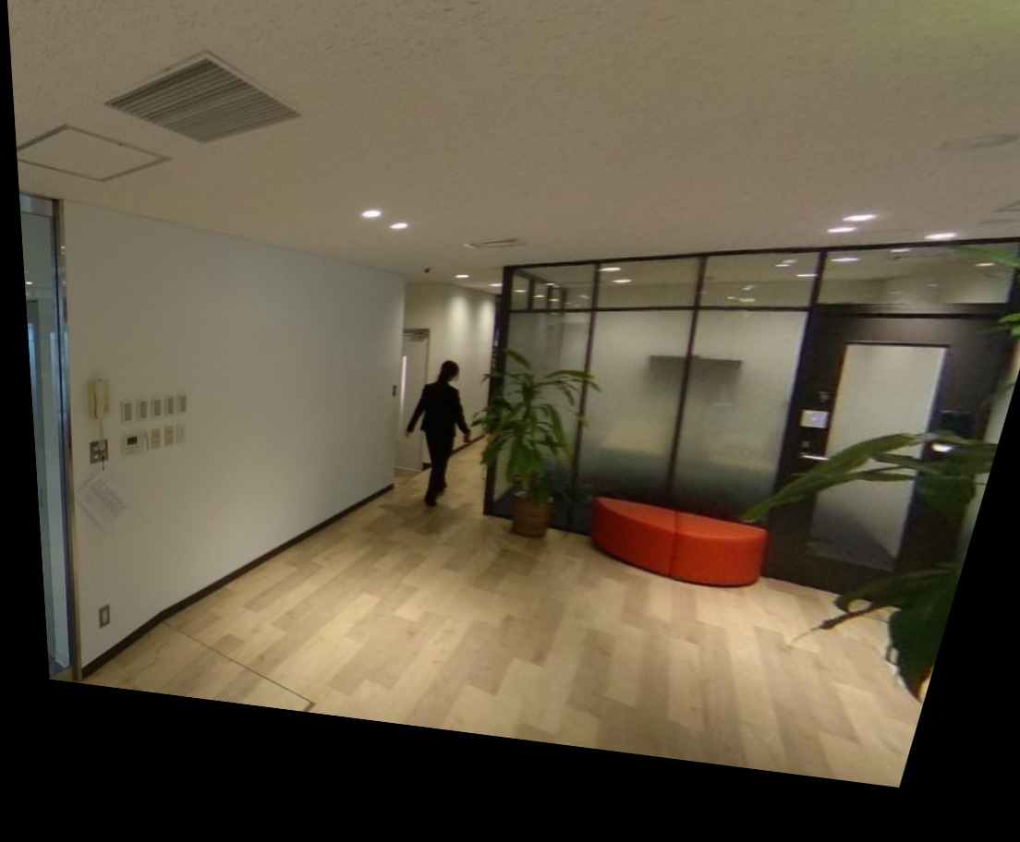
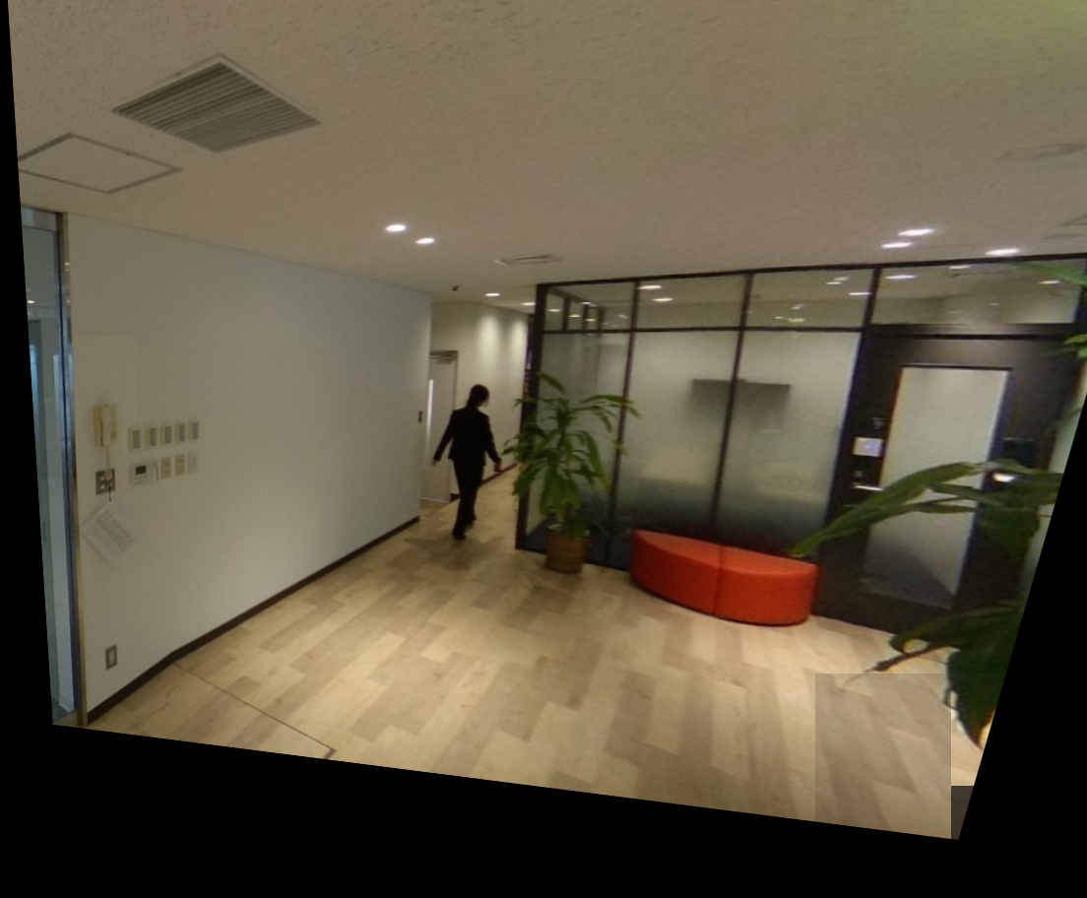
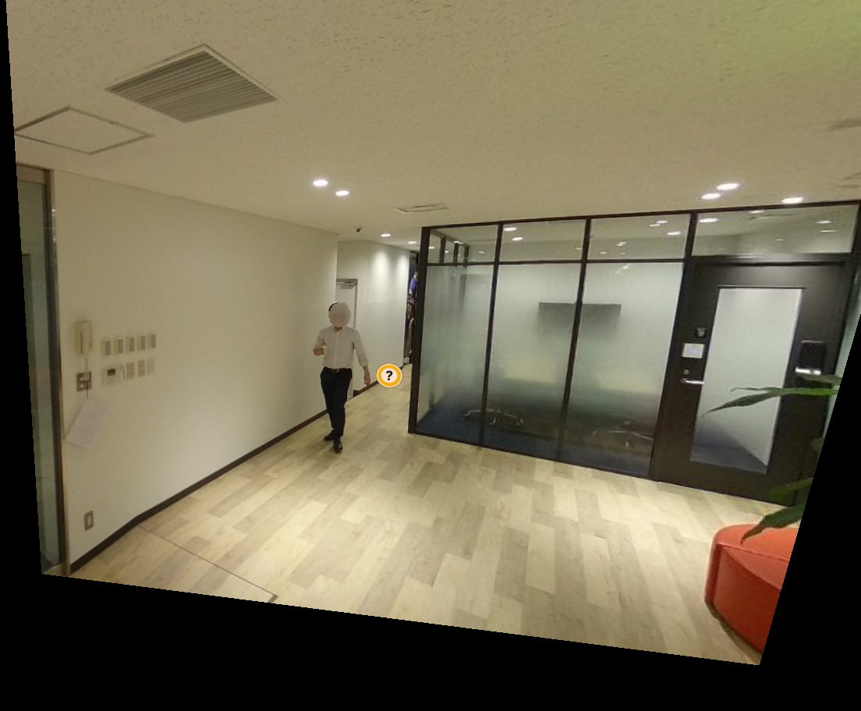
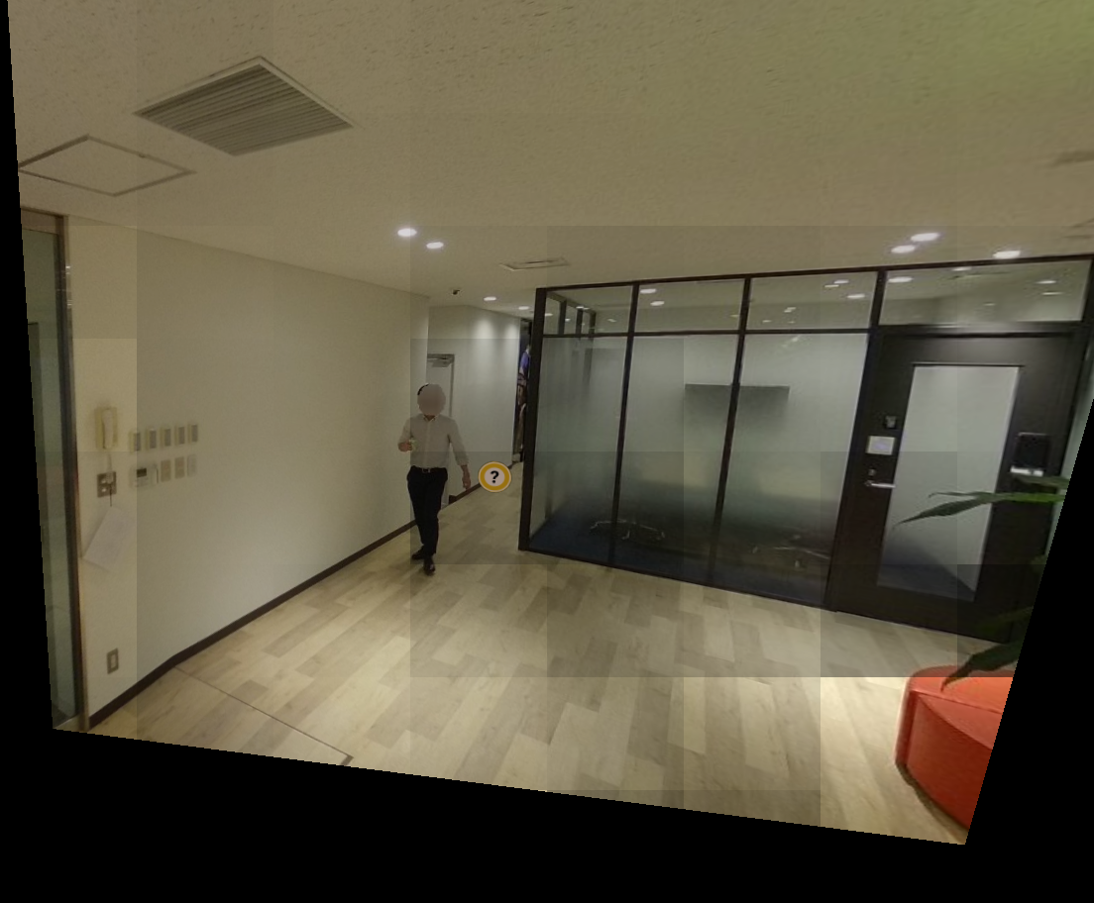
処理の流れ 1/3
画像分割
位置合わせ
明度調整

Slide 6
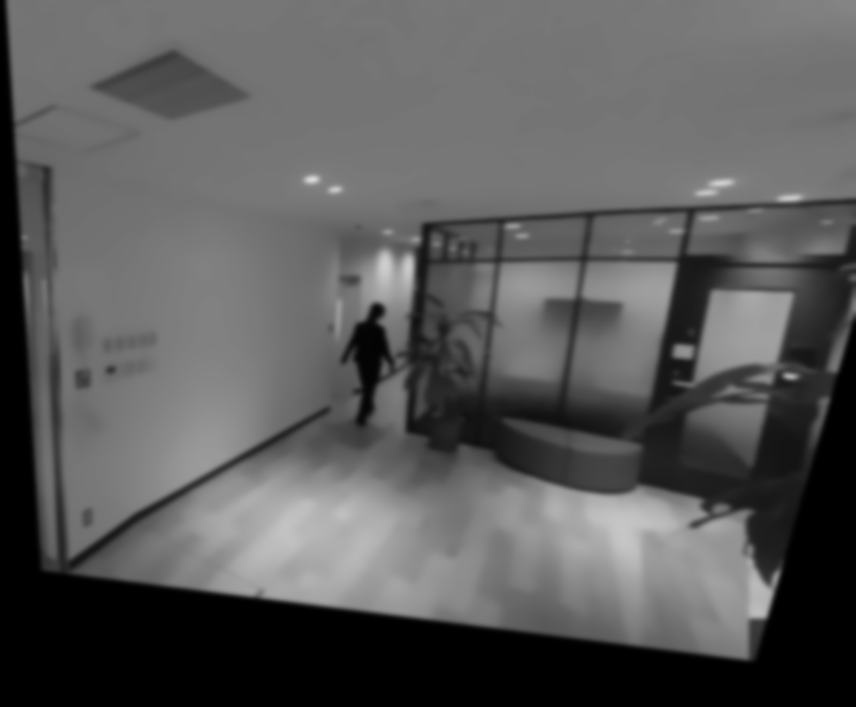
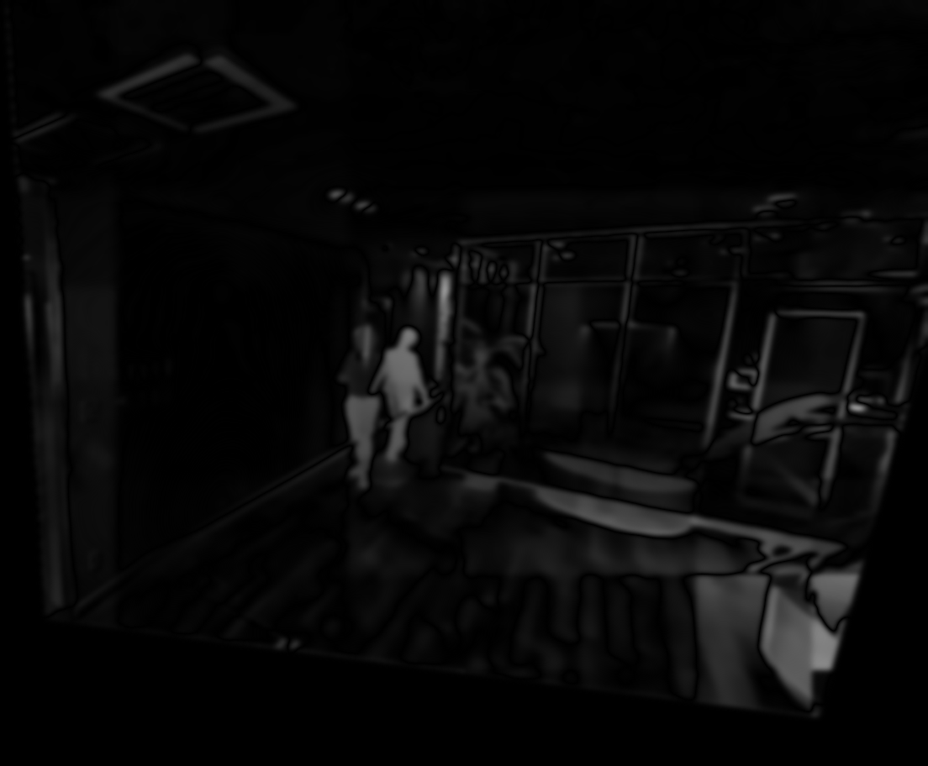
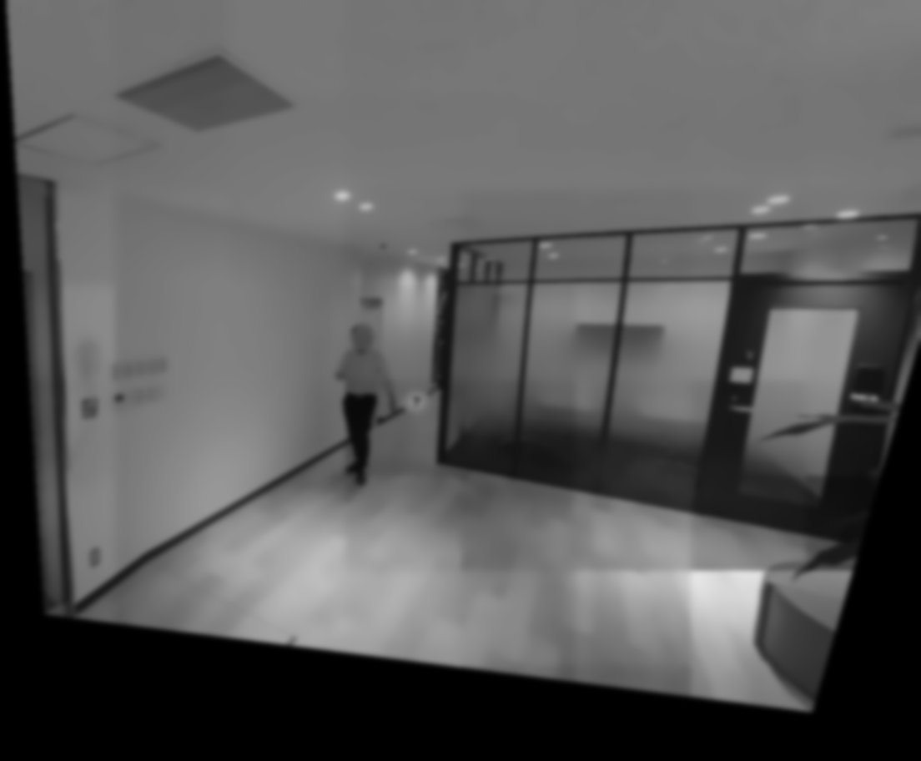
処理の流れ 2/3
グレースケール変換
ノイズ付与
差分抽出

Slide 7
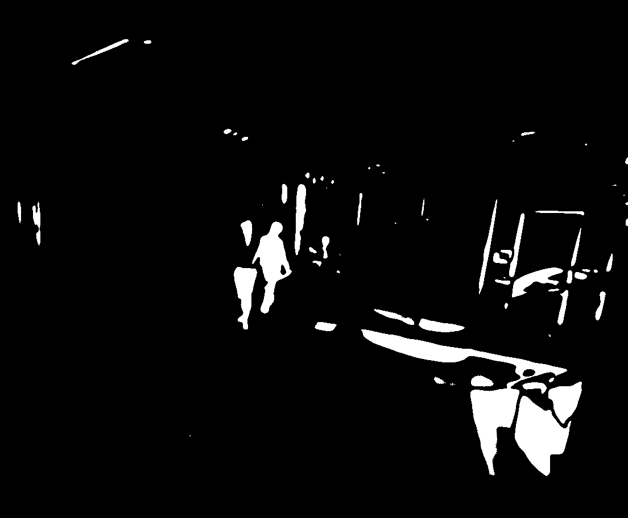
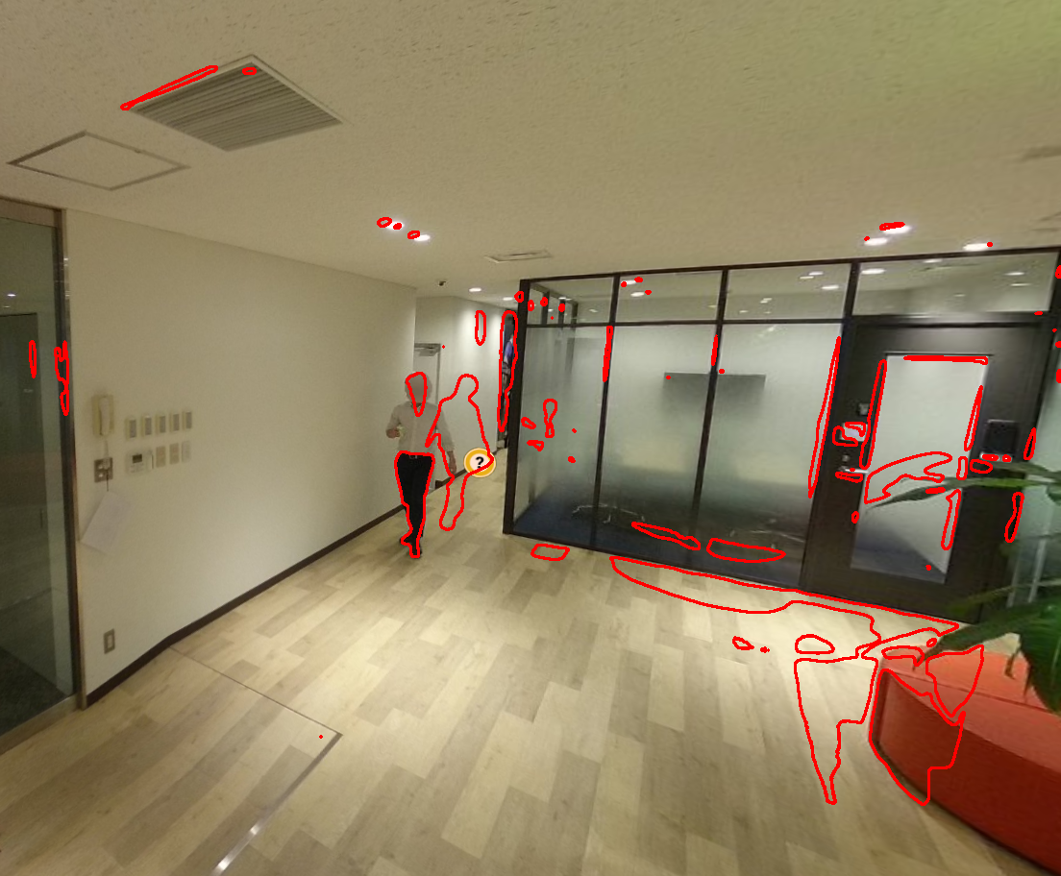
処理の流れ 3/3
二値化
差分出力

Slide 8
画像解析、画像処理で使用した手法
画像の位置合わせ
ホモグラフィ変換
明度変更
ヒストグラム平坦化
明度調整
画像分割
フィルタリング
ガウシアンフィルタ
差分取得処理

Slide 9
処理の流れ 1/3
画像分割
位置合わせ
明度調整

Slide 10
画像の位置合わせ: ホモグラフィ変換
目的
差分を検出するために、二つの画像を同じ視点から比較したい
メリット
画像間の視点の違いを補正できる
柔軟性 (平行移動、回転、スケーリング、透視変換)
デメリット
特徴点の検出が必要
非線形な変換ができない (魚眼レンズ、画像間で物体が変形、etc.)
3D変換に対応できない

Slide 11
ホモグラフィ変換: 成功例
変換元画像
変換先画像

Slide 12
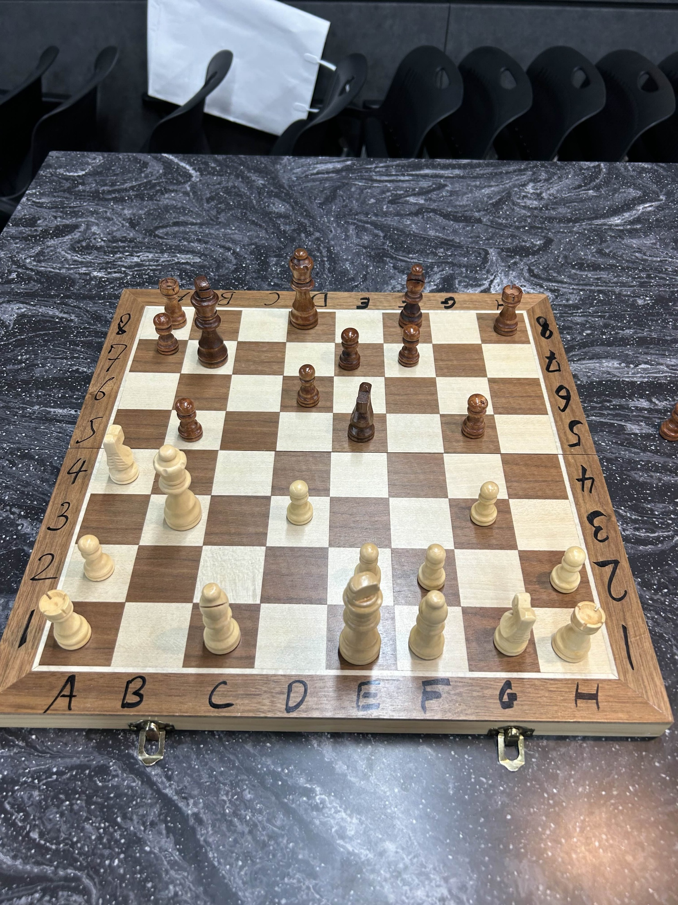
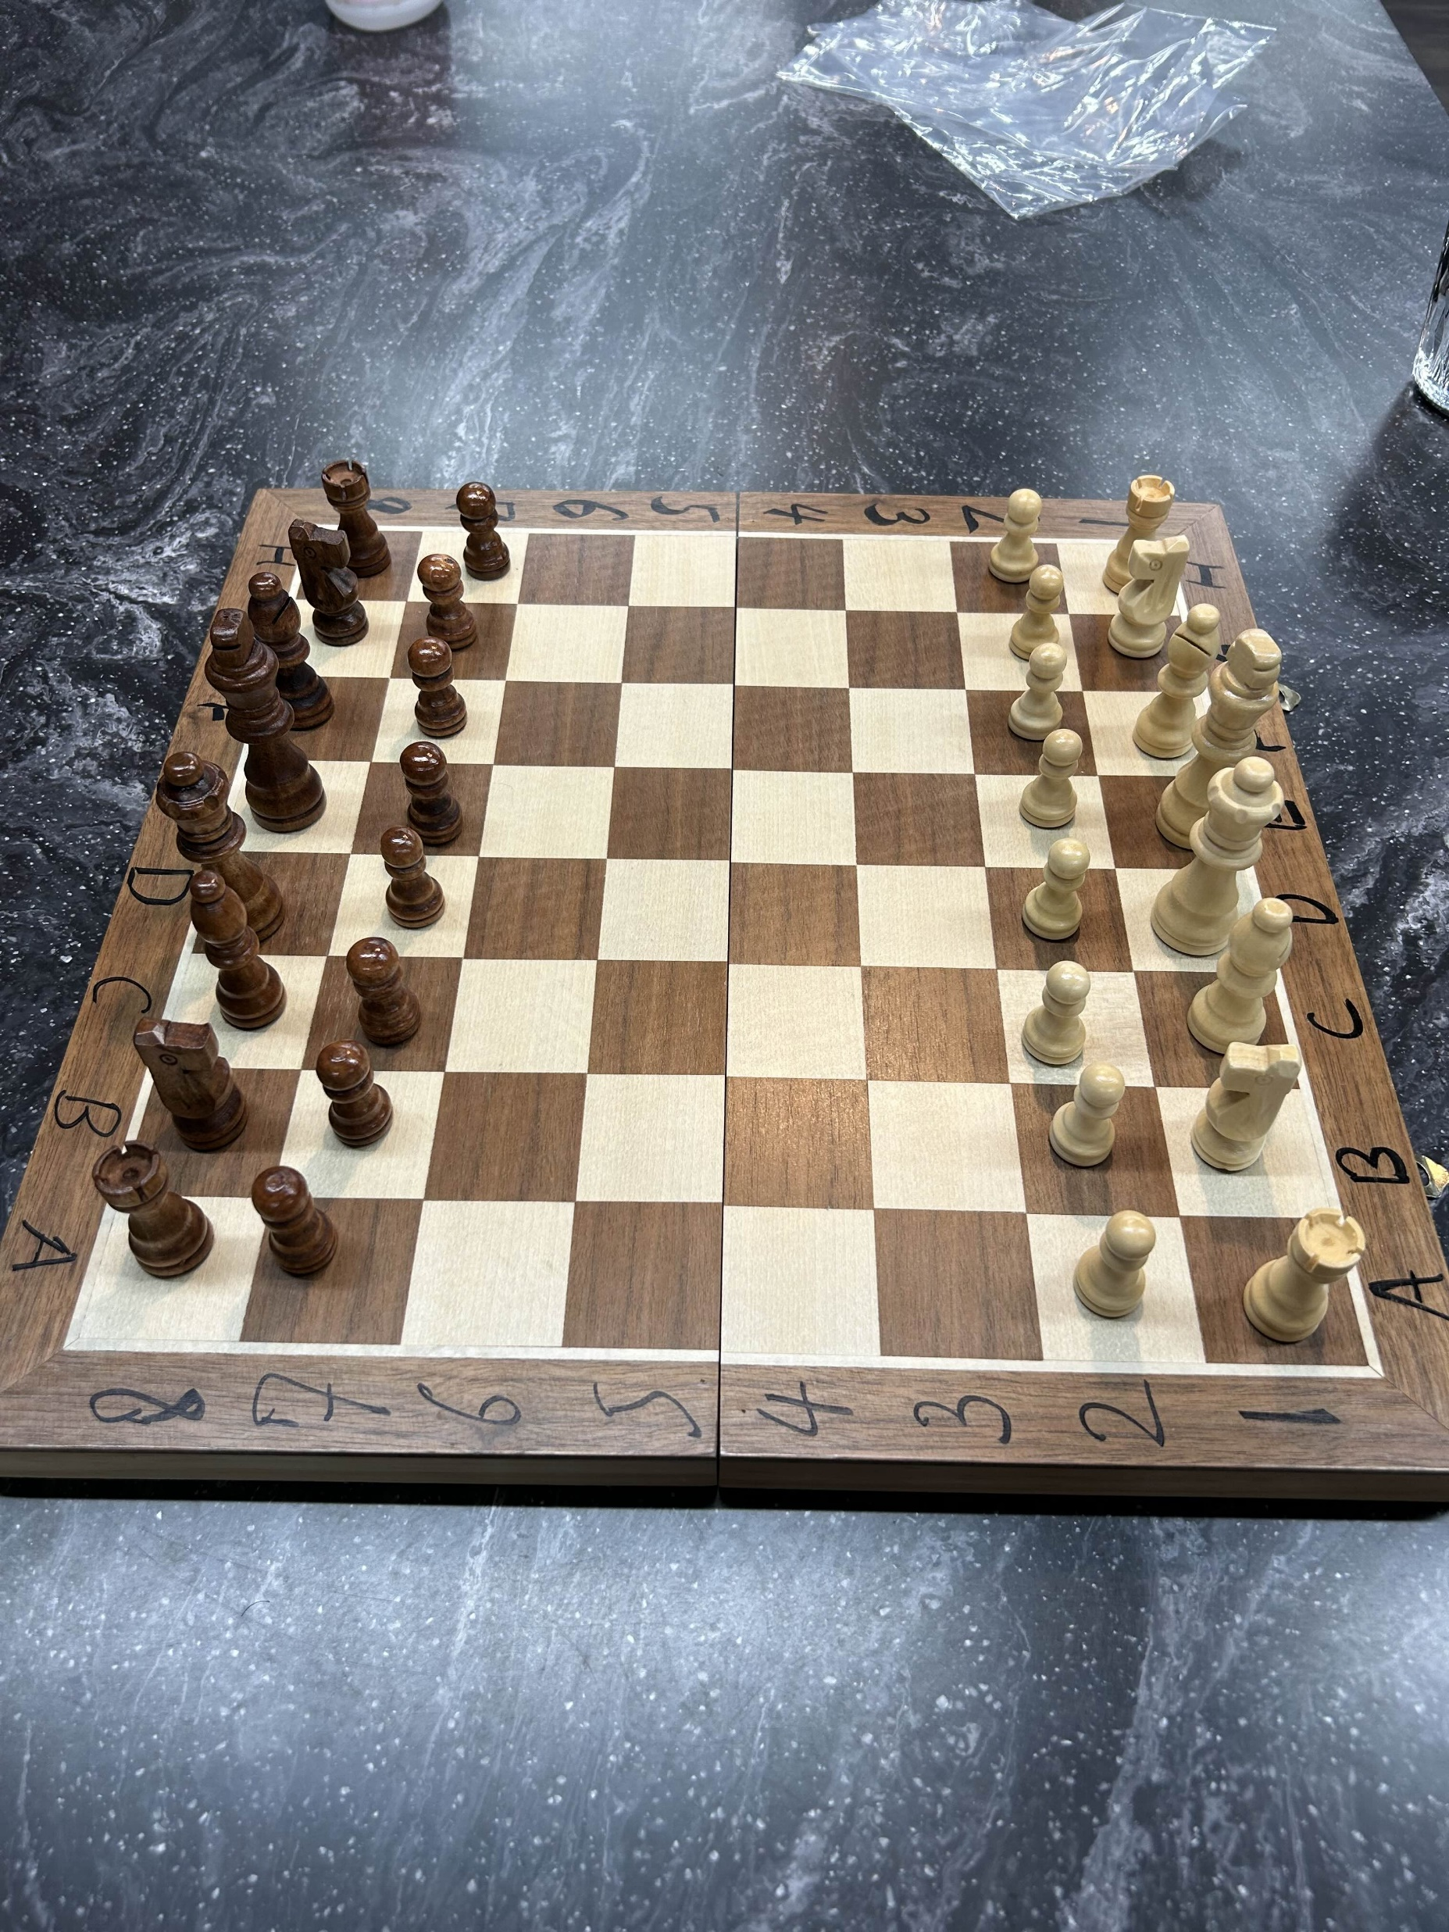
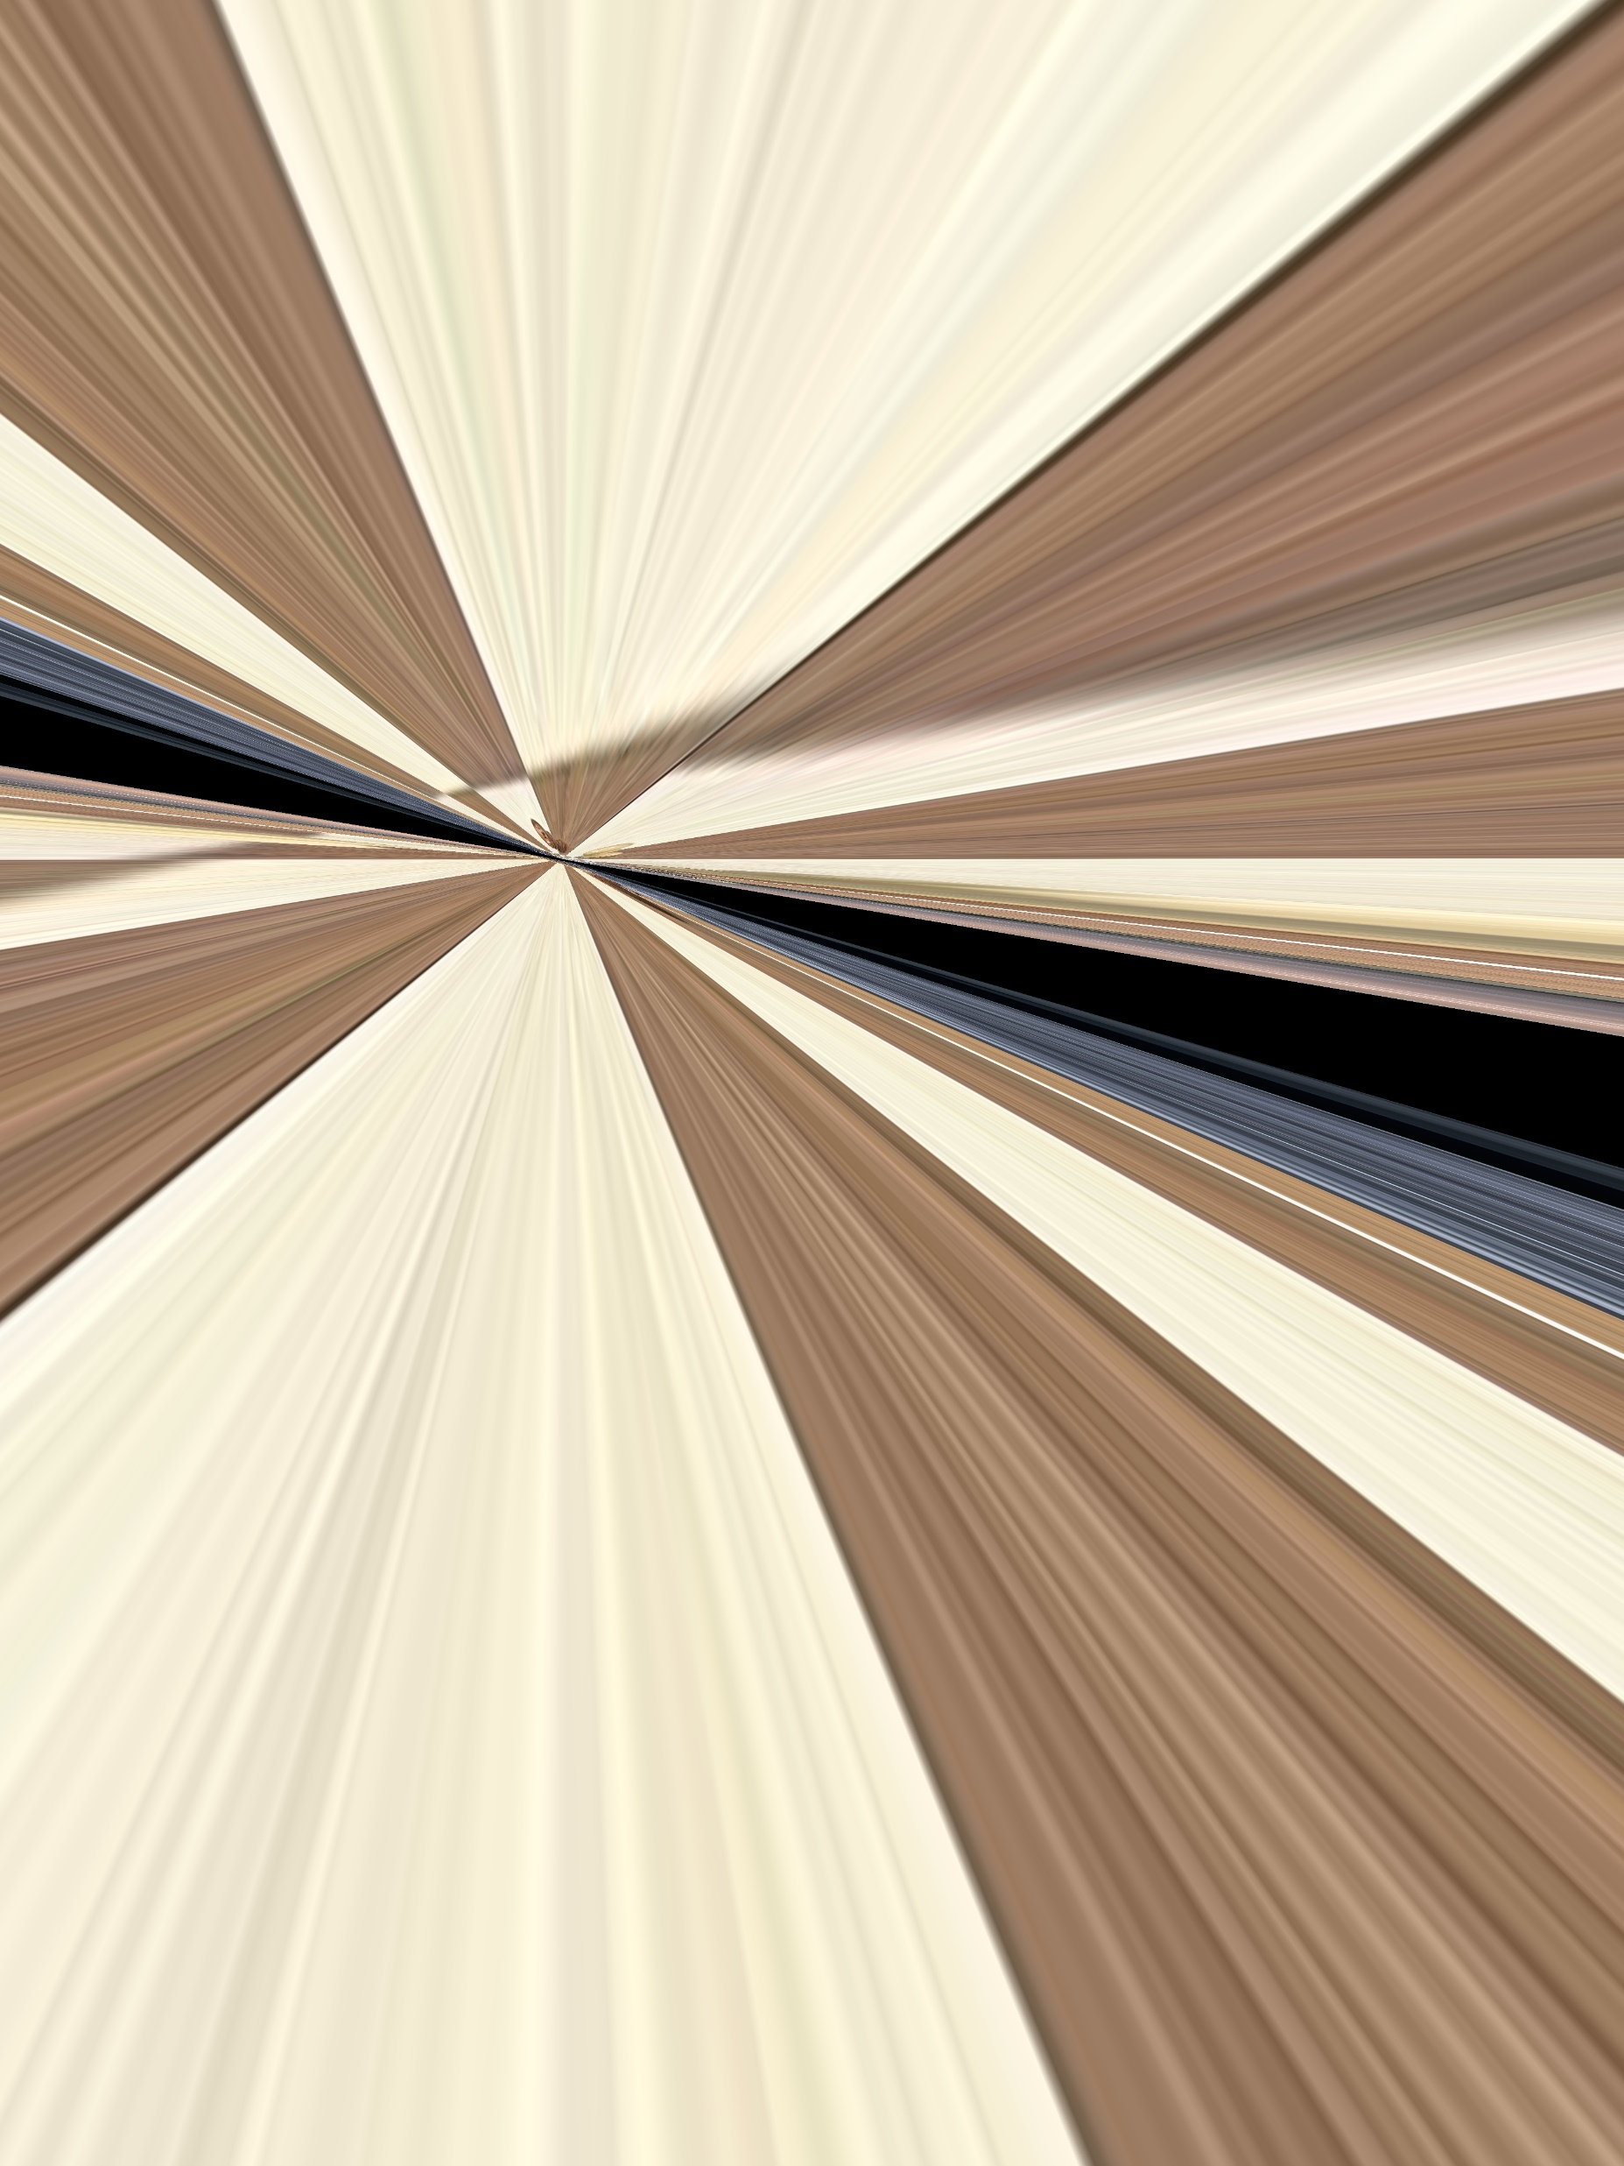
ホモグラフィ変換: 失敗例
変換元画像
変換先画像
マスの形や大きさに特徴がない

Slide 13
処理の流れ 1/3
画像分割
位置合わせ
明度調整

Slide 14
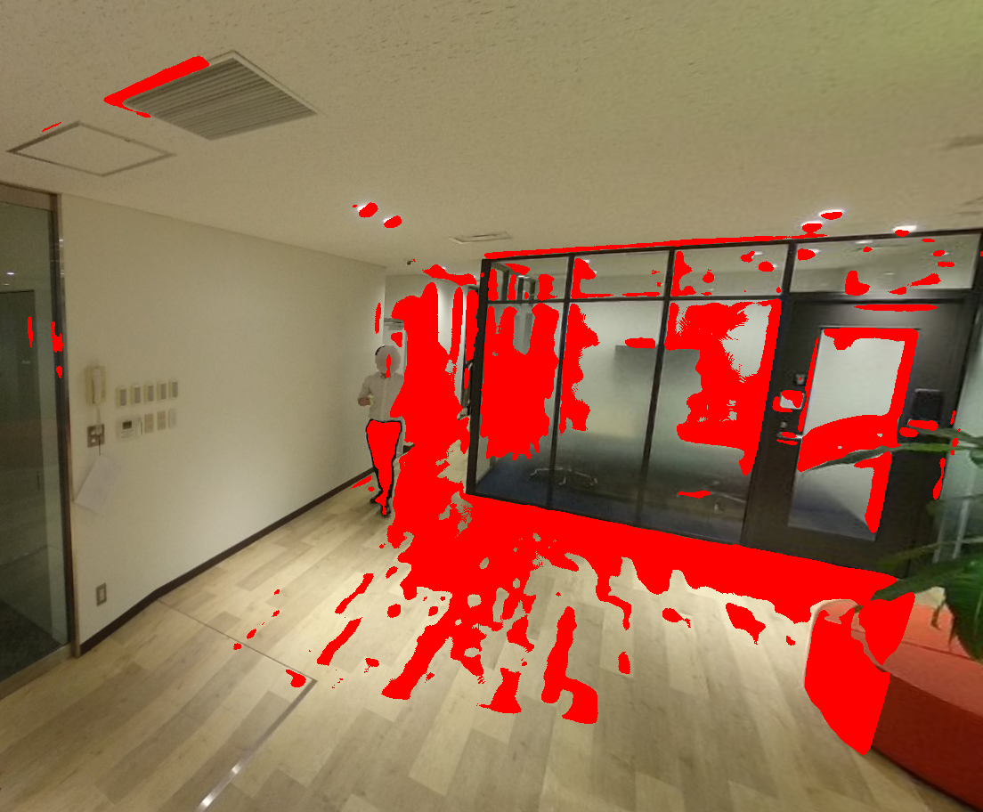
明度調整
問題点
配置は同じなのに明るさの違いを差分として抽出してしまう

Slide 15
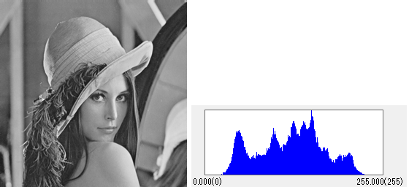
明度調整の手法
ヒストグラム平坦化
片方の画像に明度をあわせる (オリジナル手法)
ヒストグラムの形状は変えずに、明度の平均値をあわせる
ヒストグラム平坦化
オリジナル手法

Slide 16
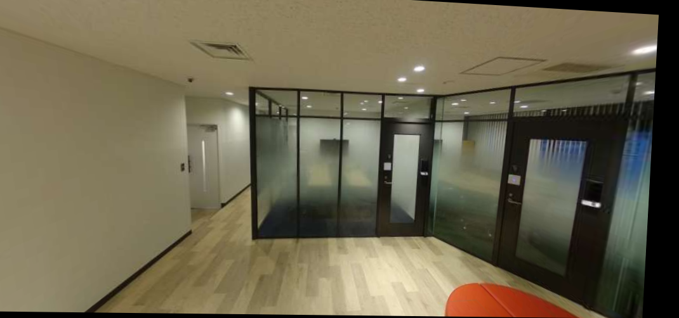

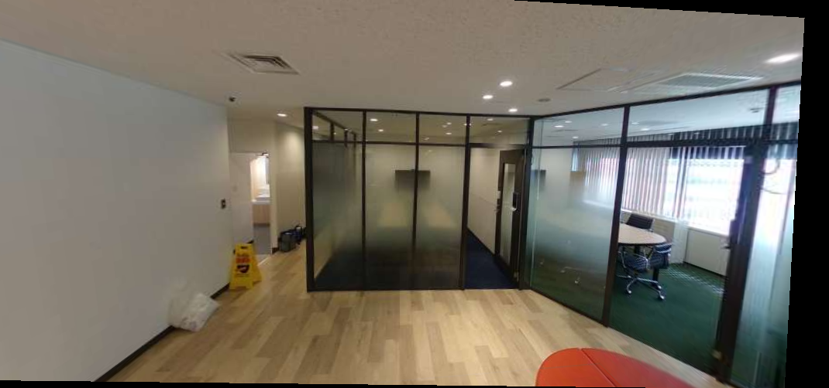
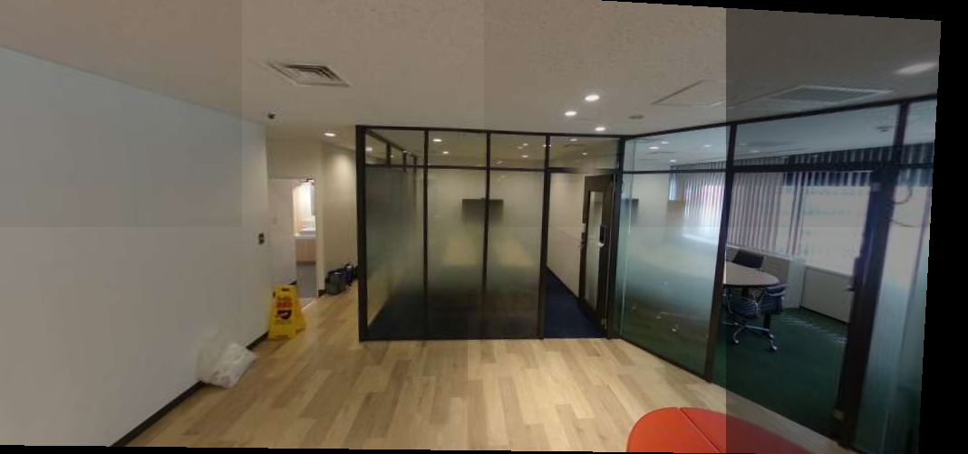
明度調整: オリジナル手法
① 画像を分割
明度調整前
② 明度の平均値を計算
明度調整後
形状は変えない
明度の平均値: 100
③ 画面全体の明度を変更
（暗いほうに合わせる）
明度の平均値: 100
明度の平均値: 120

Slide 17
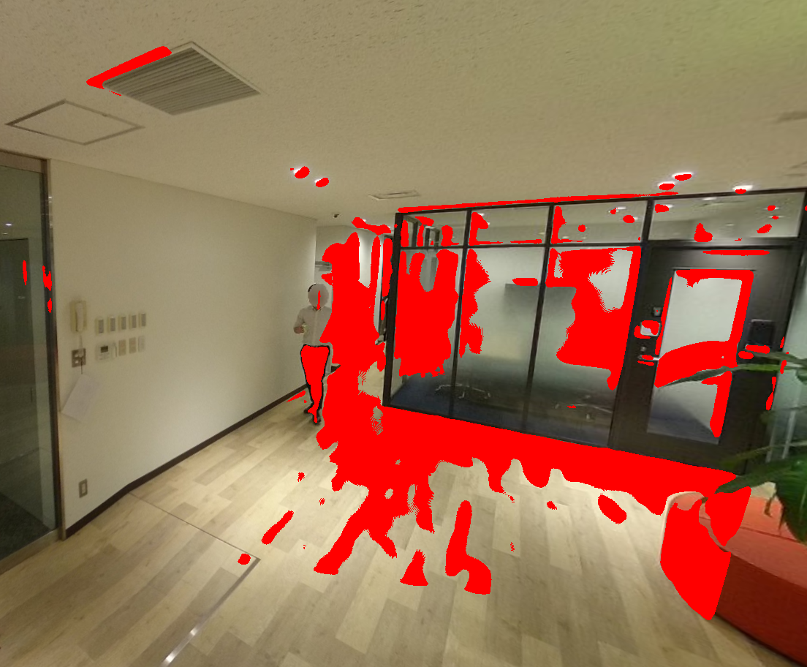
手法の比較
ヒストグラム平坦化
オリジナル手法

Slide 18
処理の流れ 2/3
グレースケール変換
ノイズ付与
差分抽出

Slide 19

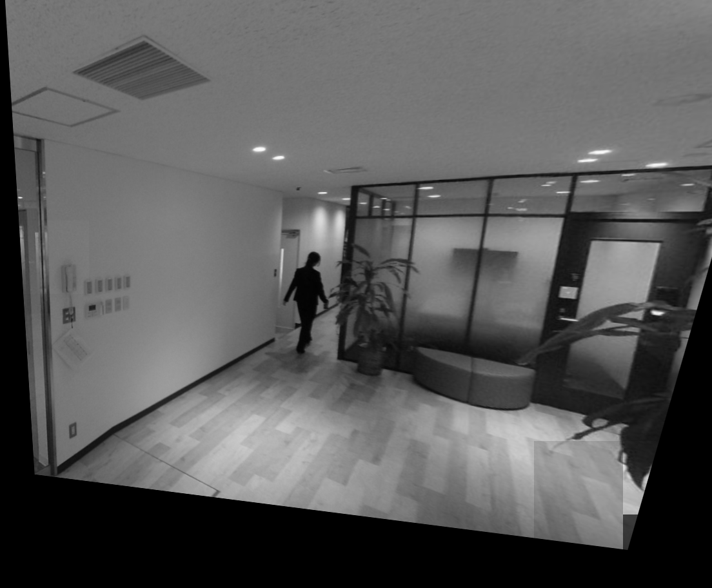
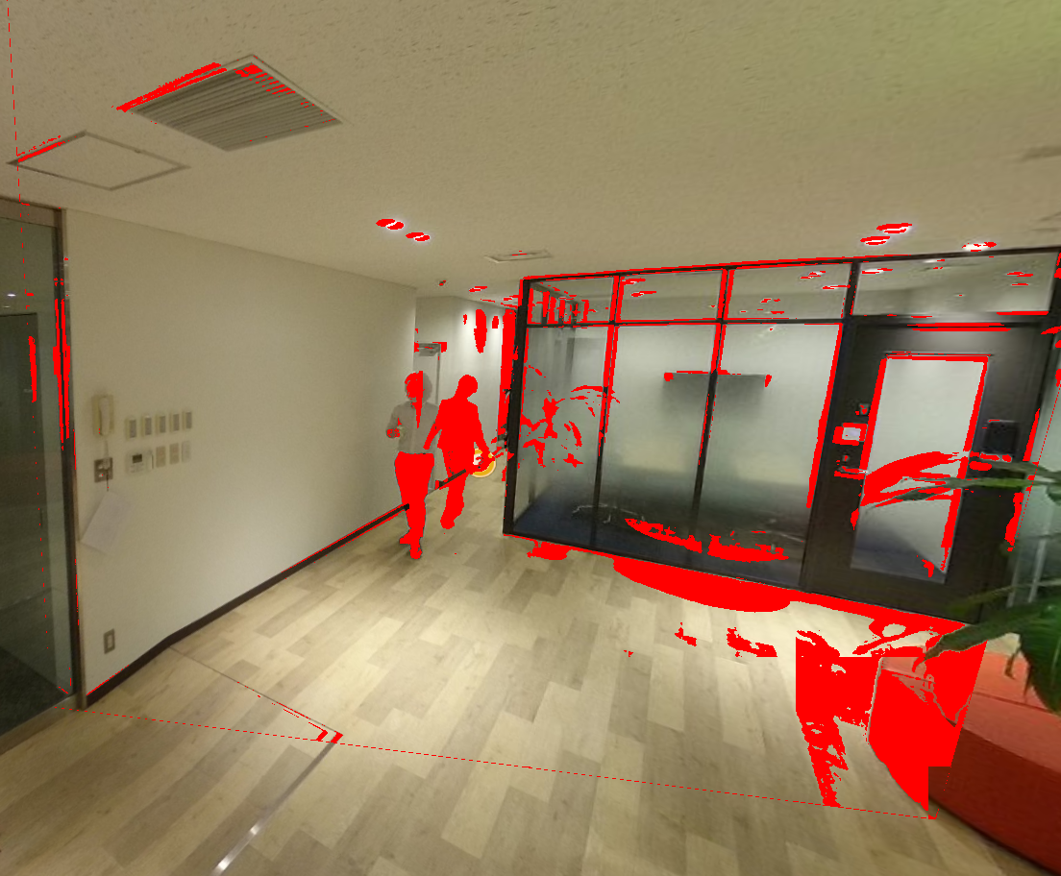
フィルタリングなし
フィルタリングをしないと差分だらけ
ちょっとした位置ずれに敏感
ホモグラフィ変換をしても、位置ずれを完璧に修正することはできない

Slide 20

フィルタリング: ノイズ付与
ノイズを付与して画像を荒くすることで、位置ずれなどの細かい差分を検出しないようにする
ガウシアンフィルタを使用
汎用的なパラメータを検証

Slide 21
処理の流れ 2/3
グレースケール変換
ノイズ付与
差分抽出

Slide 22
処理の流れ 3/3
二値化
差分出力

Slide 23
ライブラリ等、開発で使用したもの
ライブラリ名 | バージョン | ライセンス | 概要
OpenCV-Python | 4.10.0.84 | Apache 2 | 画像処理
NumPy | 1.26.4 | 修正BSD | 数値計算
Matplotlib | 3.9.0 | BSD | 画像表示
yolo | 8 | AGPL-3.0 | 物体検出

Slide 24
成果報告

Slide 25

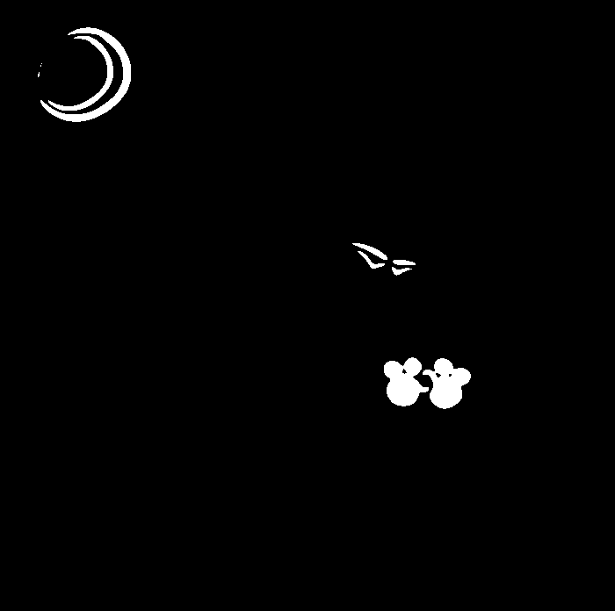
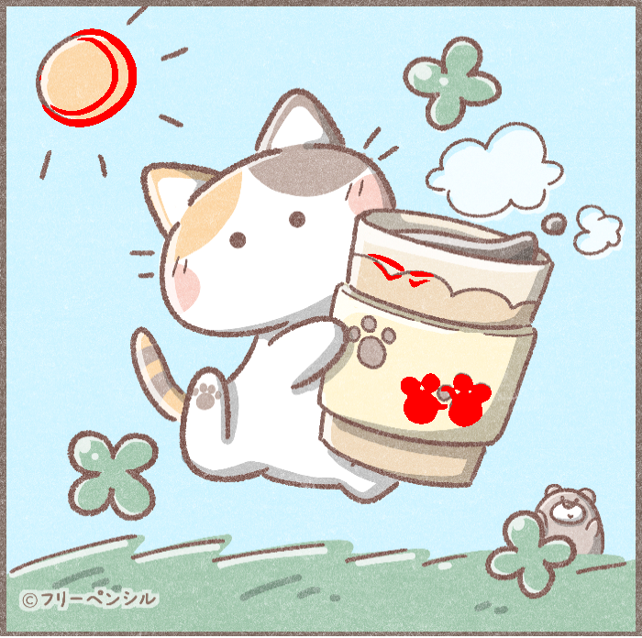

成果報告: 基礎問題

Slide 26
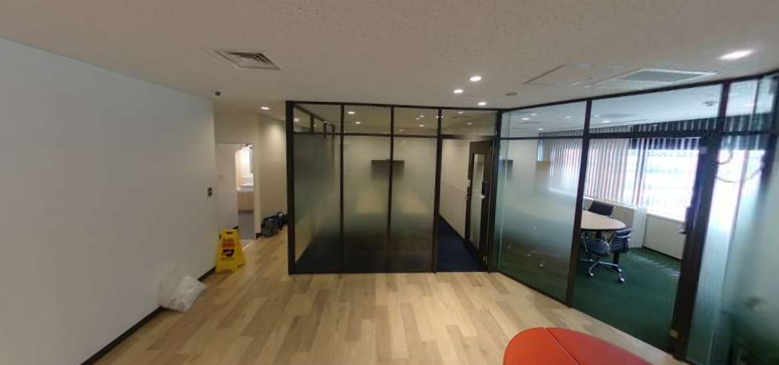
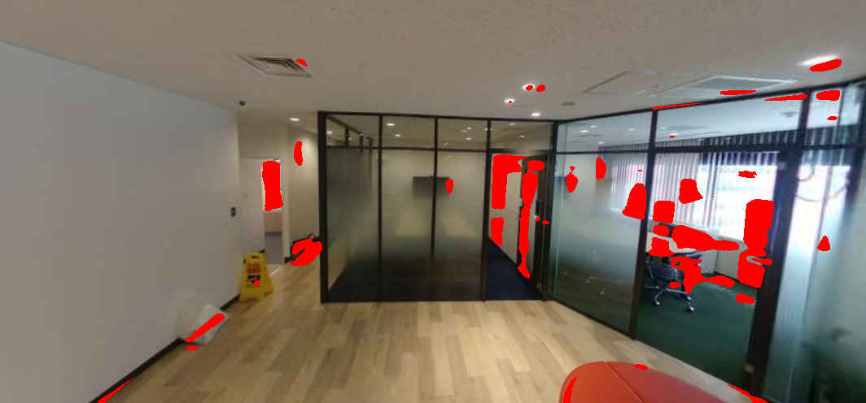
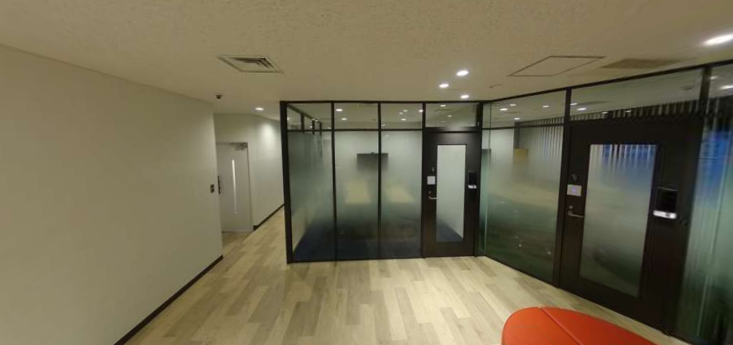
成果報告: 応用問題

Slide 27
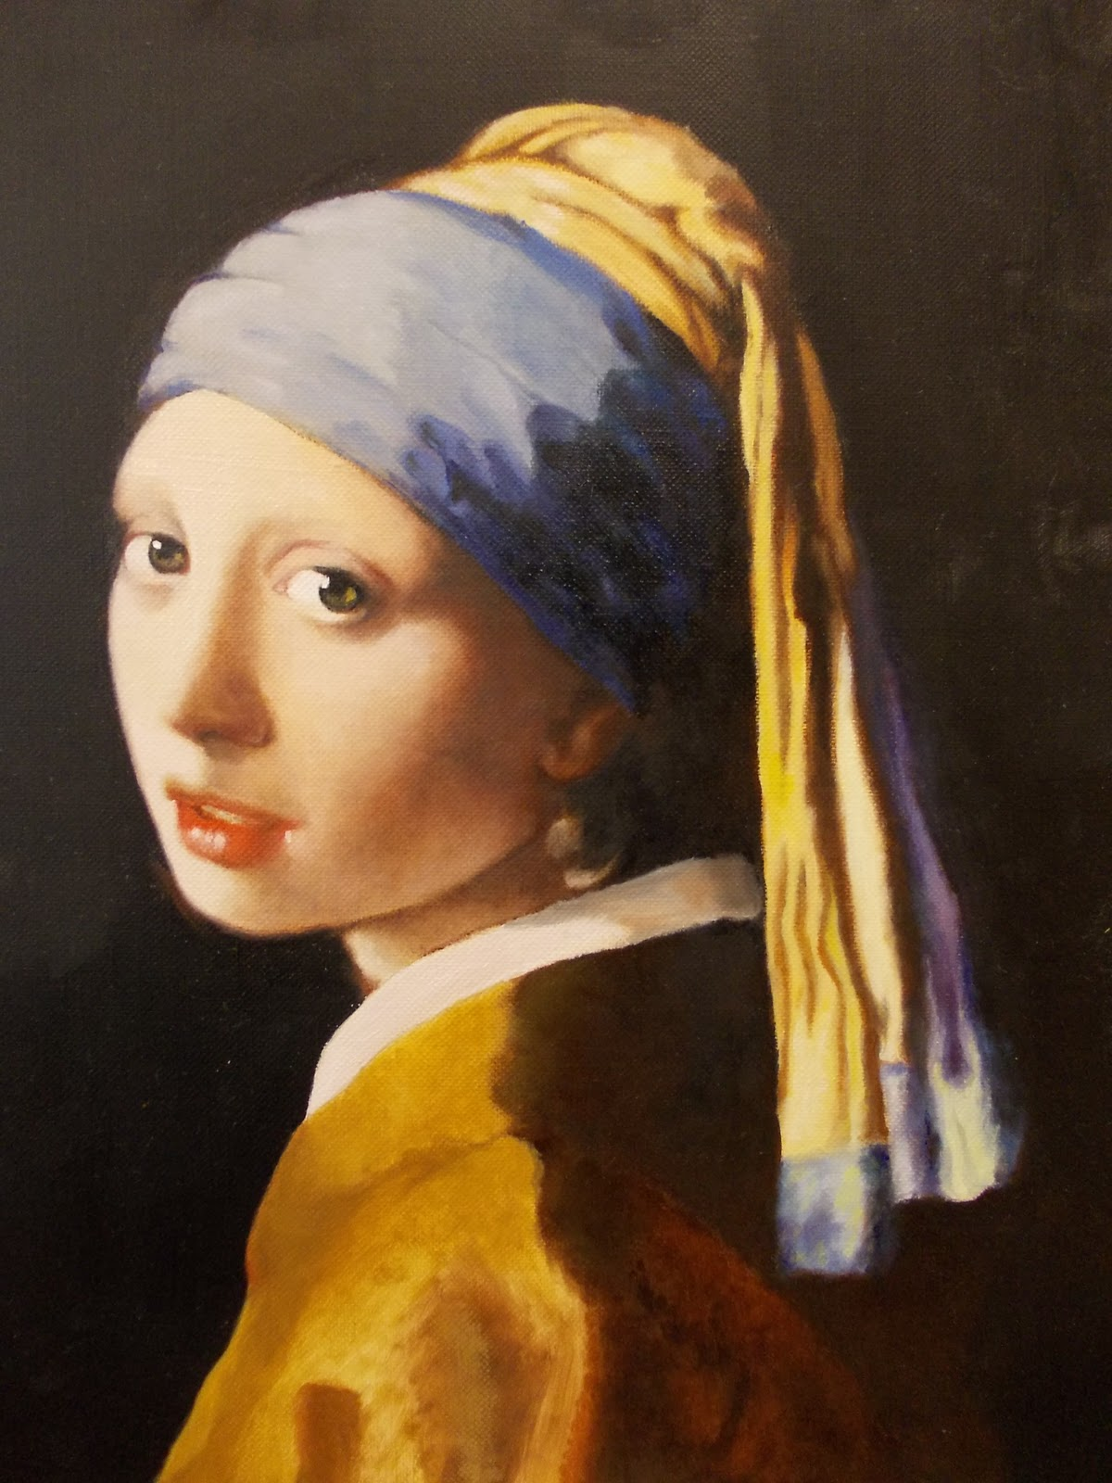
成果報告: Beamo

Slide 28
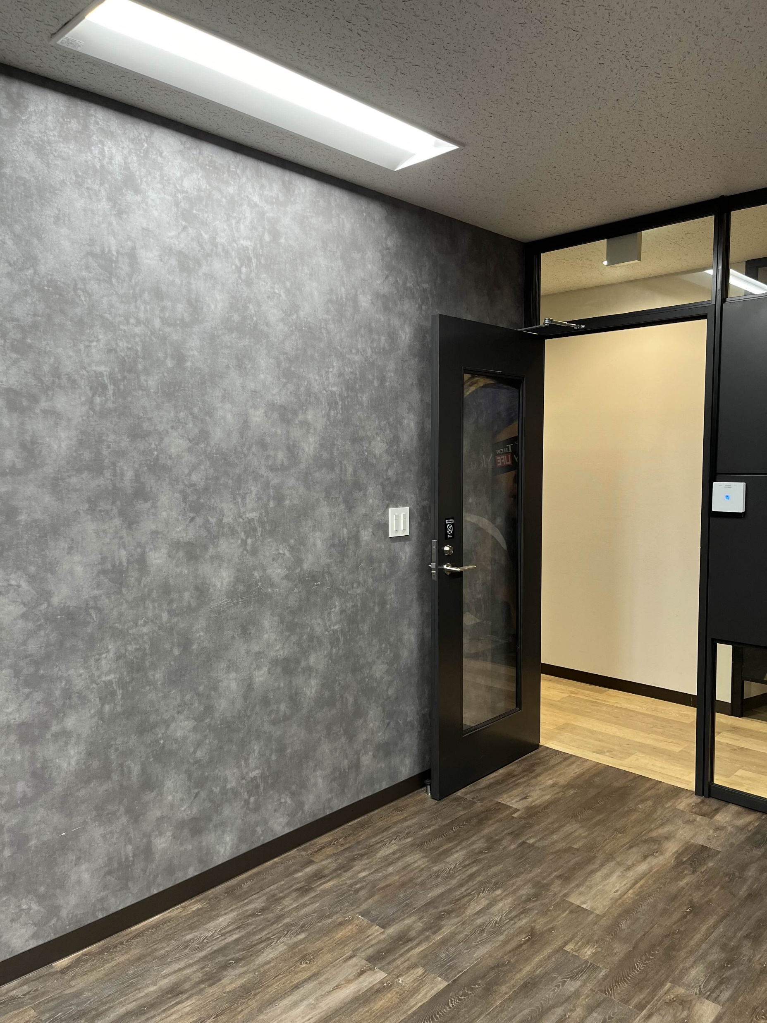
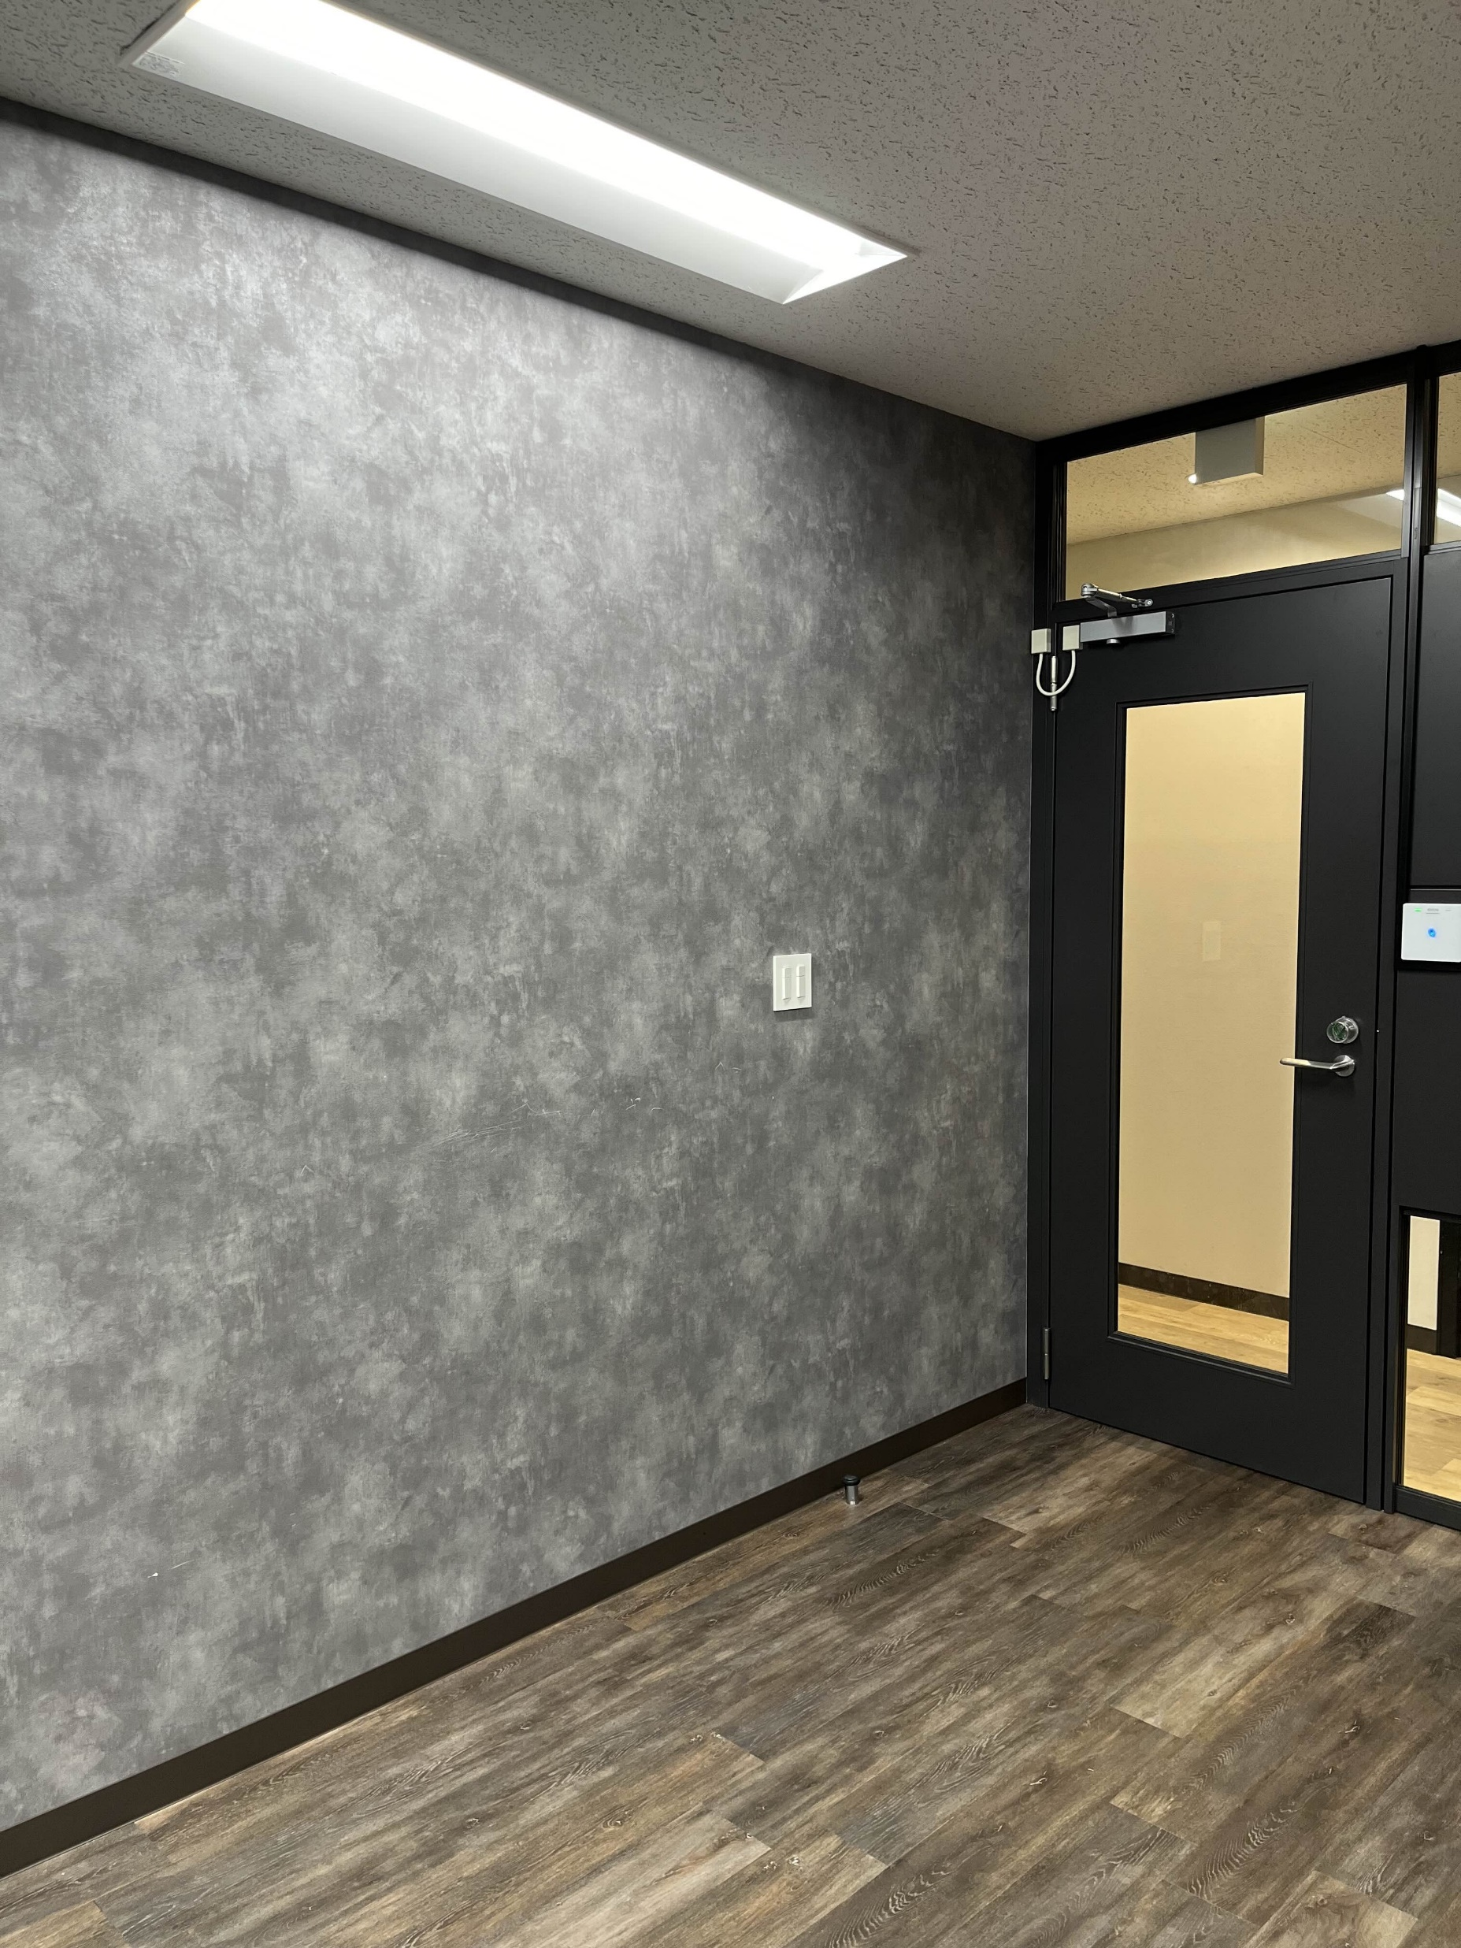
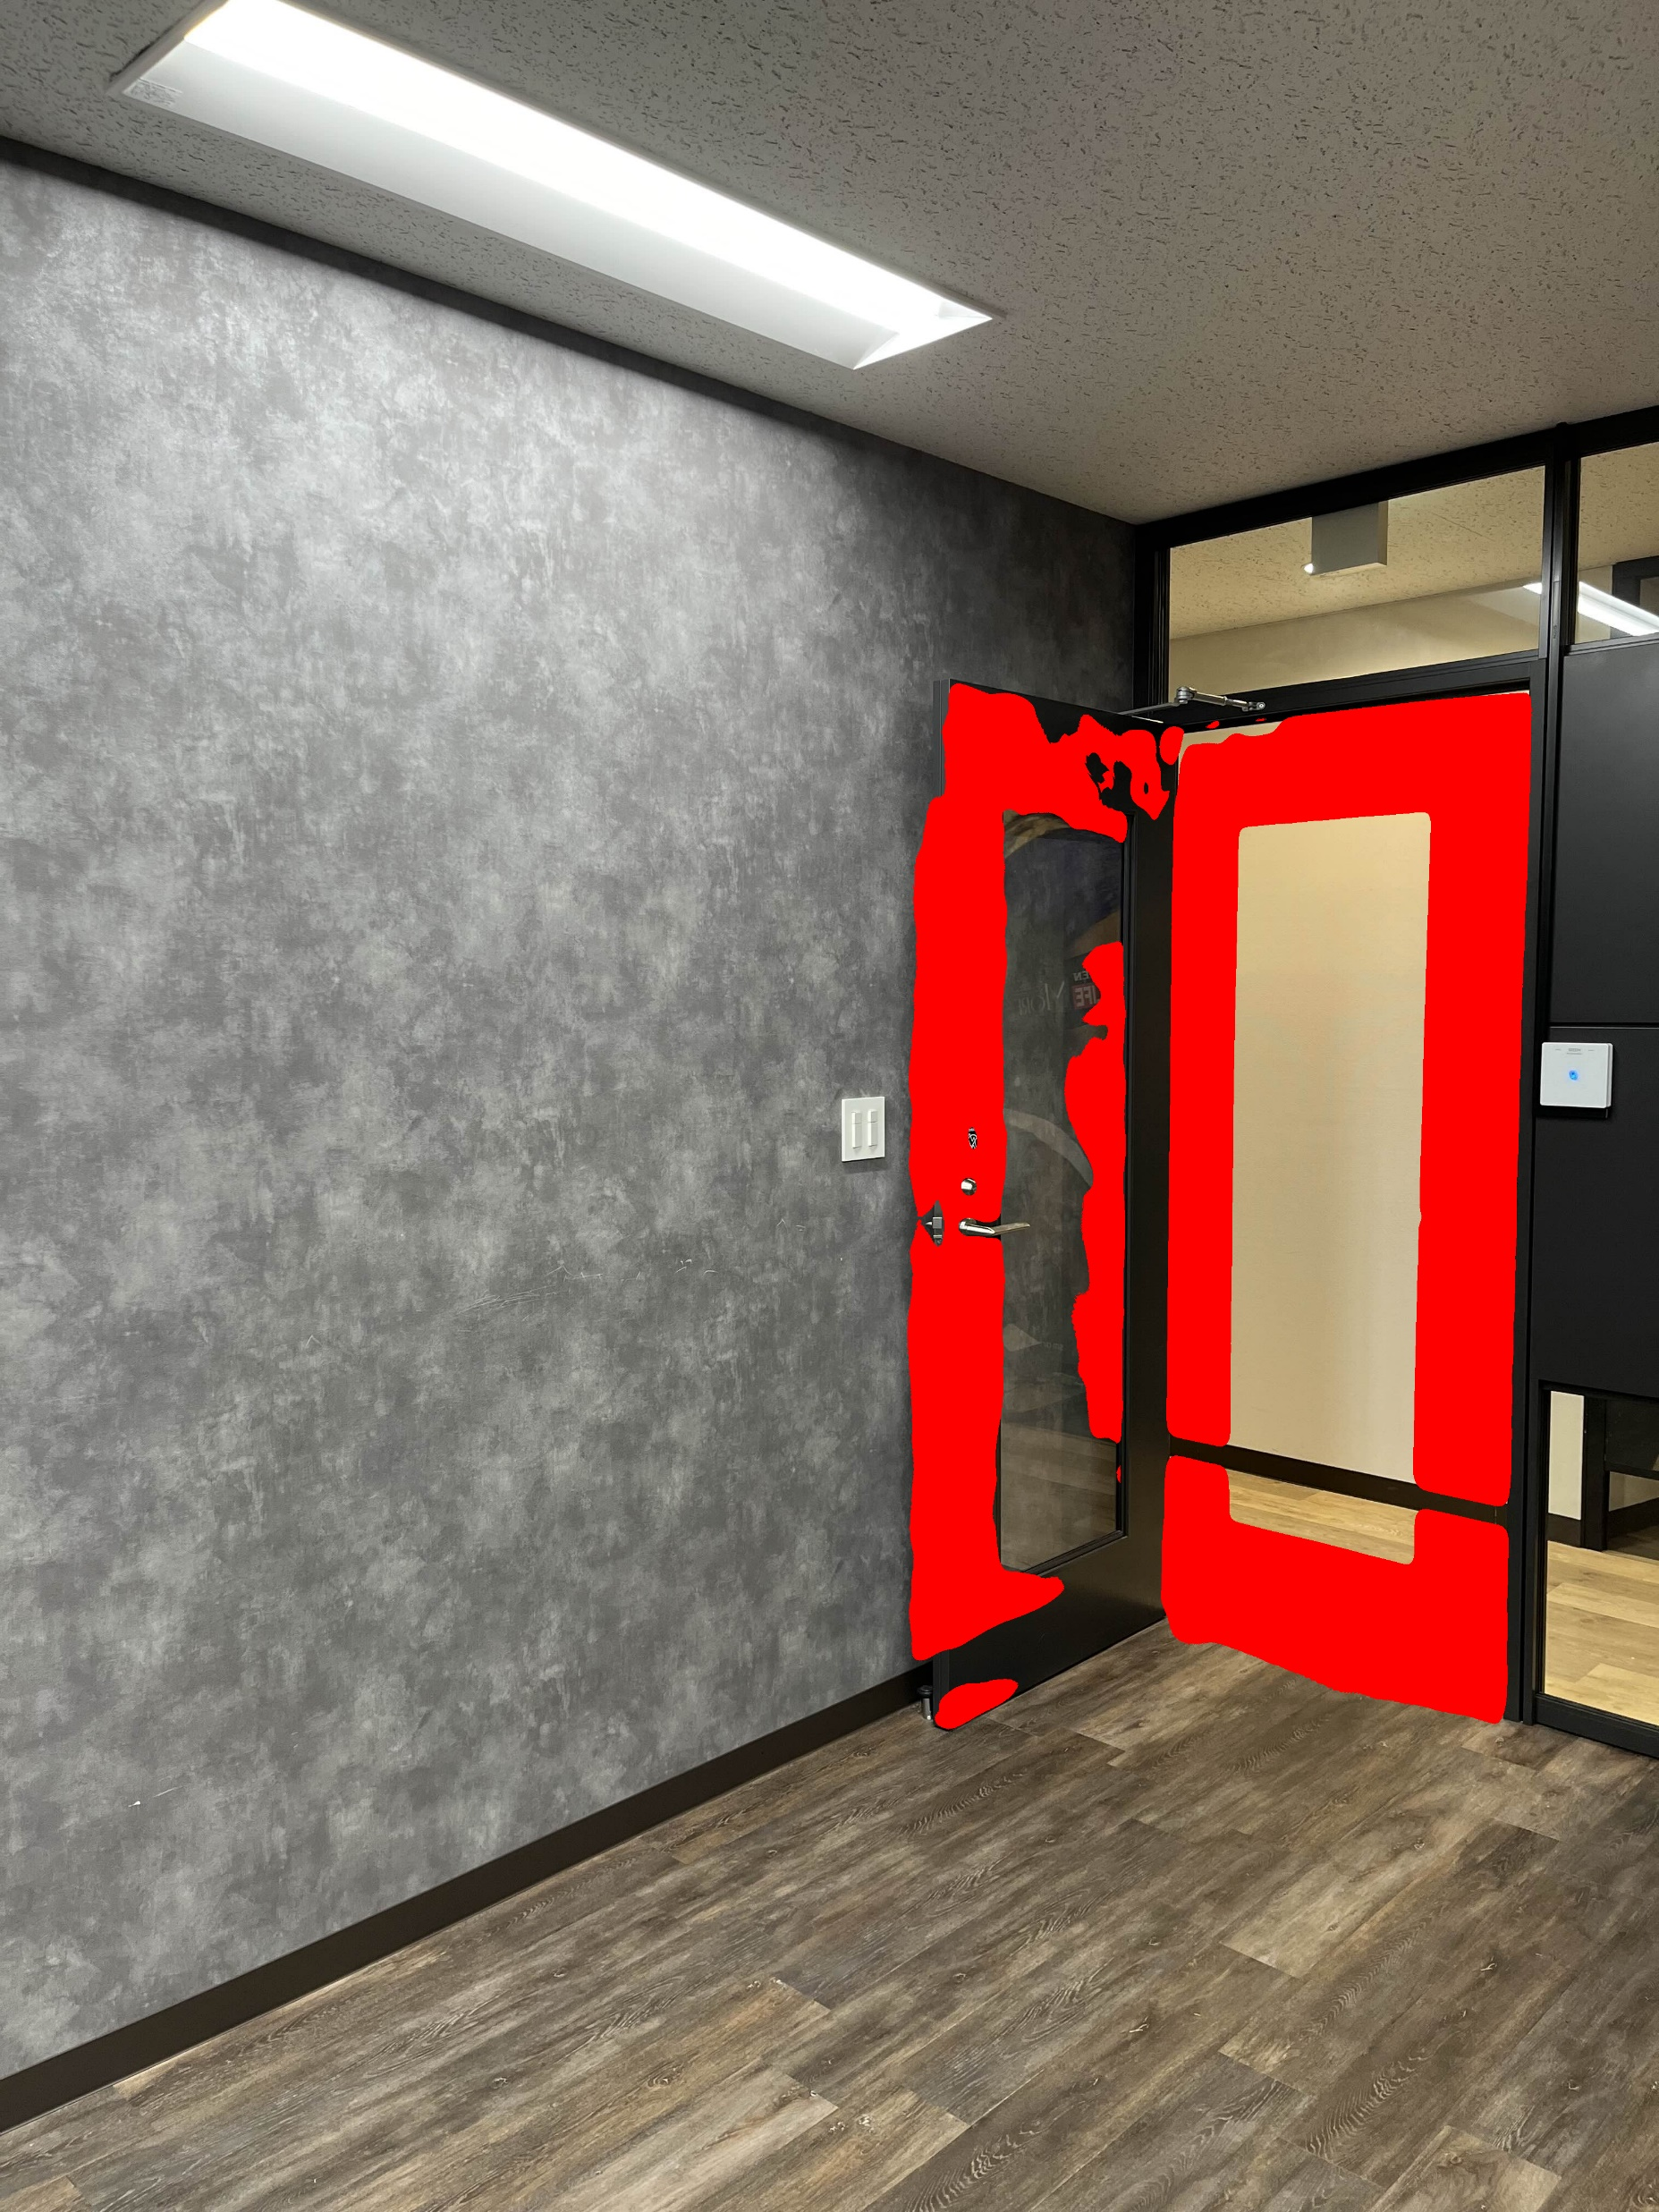
成果報告: 扉の開閉

Slide 29
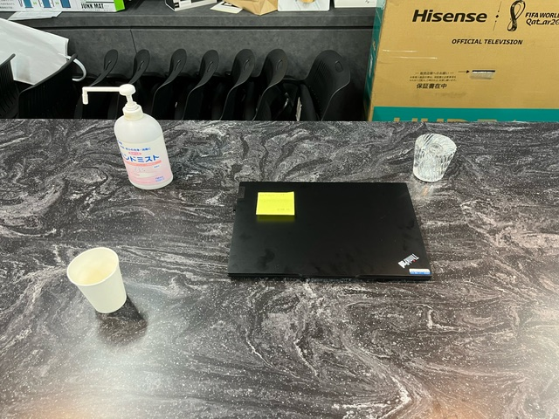
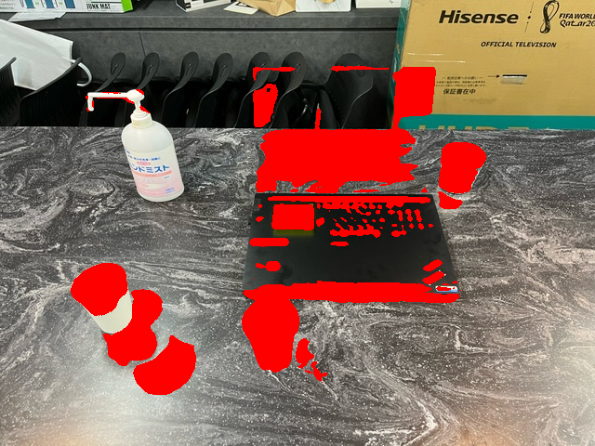
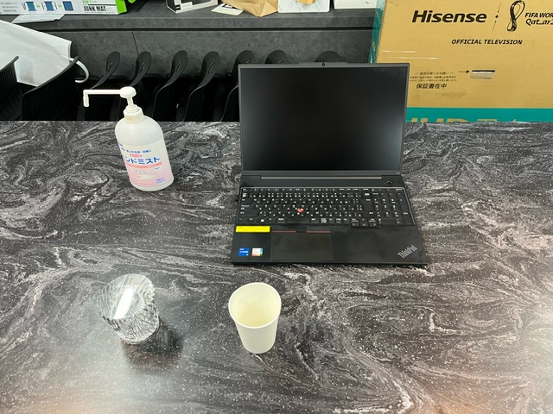
成果報告: 複数物体

Slide 30
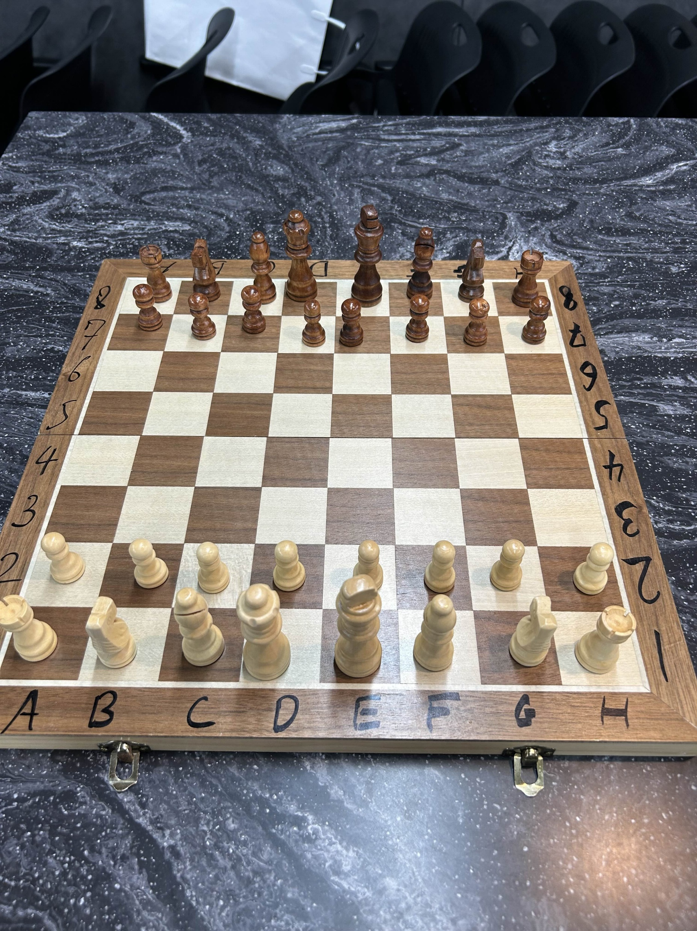
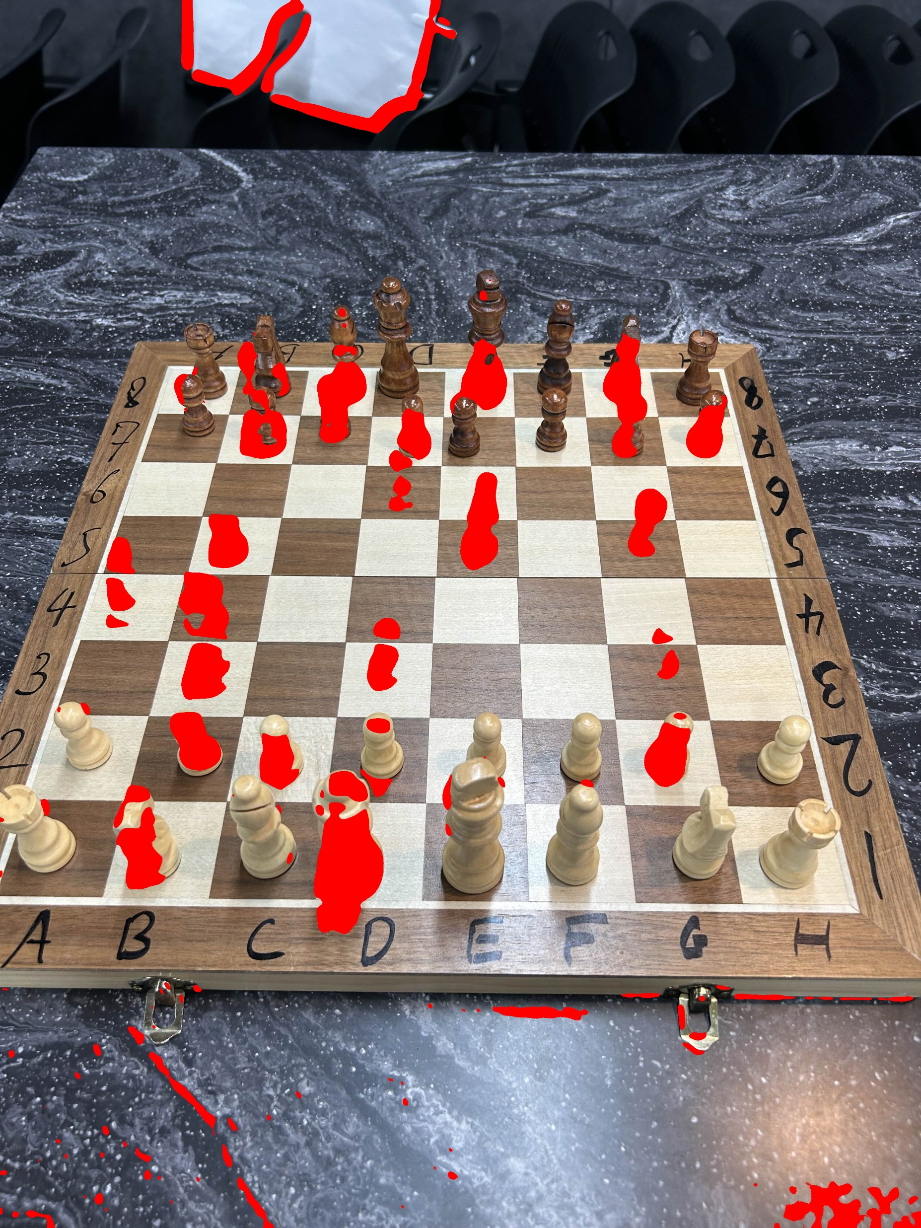
成果報告: チェスの駒

Slide 31
今後の展望
差分を言語化したい
物体検出と組み合わせる
色が似ているもの(掃除中看板やごみ袋)を検出できるようにしたい
色のコントラストを強調
明度調整と逆のことをするので誤検出が増えてしまう可能性
ドアが開いている
物が置いてある

Slide 32
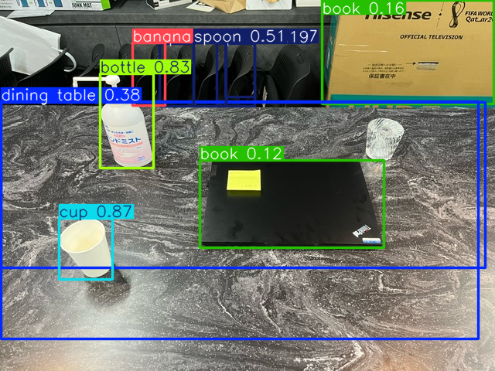
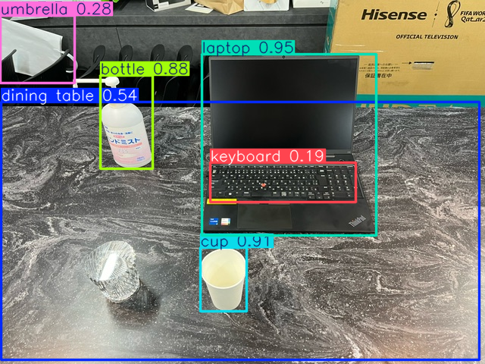
物体検出

